Slide 1
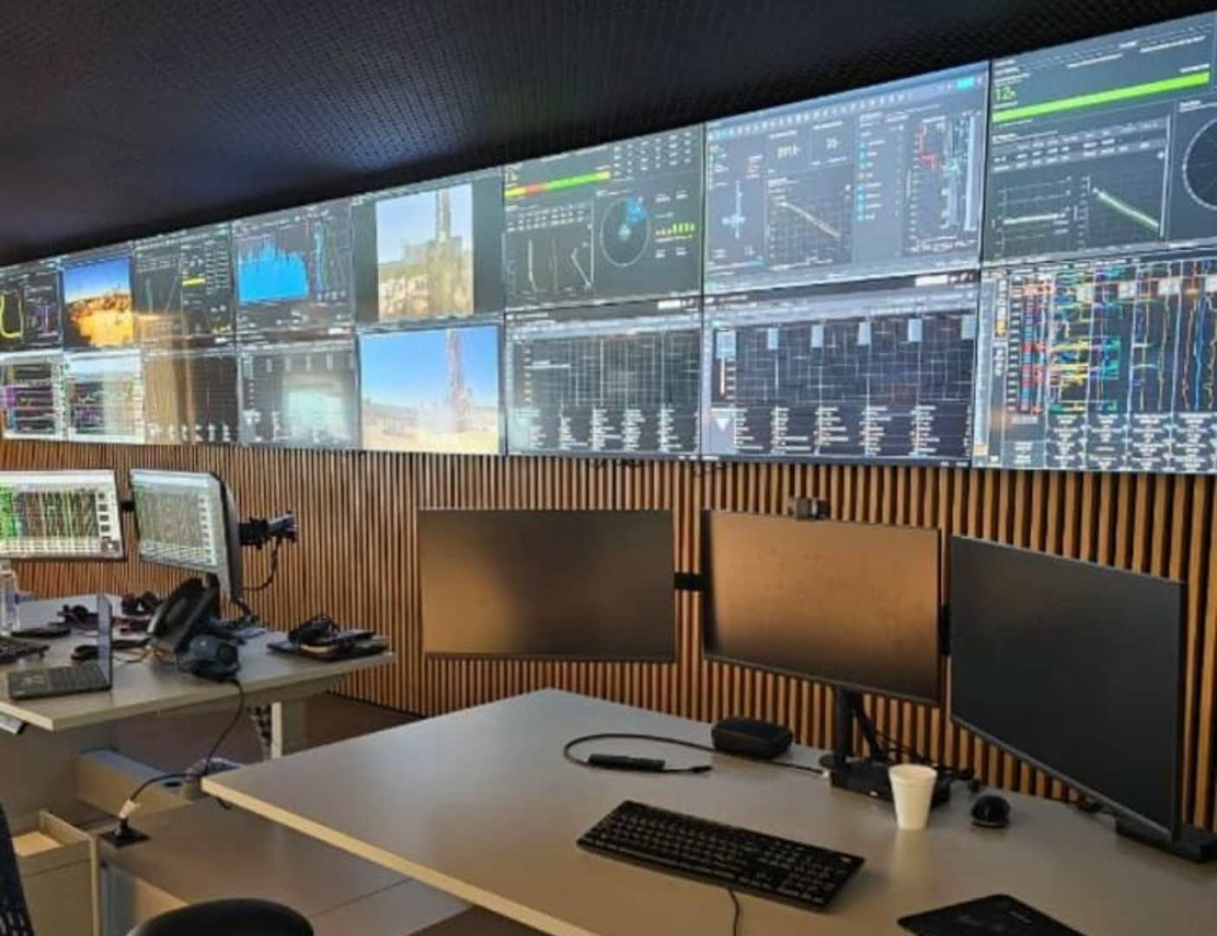

Ctrl + A $∴$ RTOC
Integrar funciona

Slide 2
Ctrl + A $∴$ RTOC
Integrar funciona
Innovar También

Slide 3
Érase una vez, la sala
Así empezamos…

Slide 4
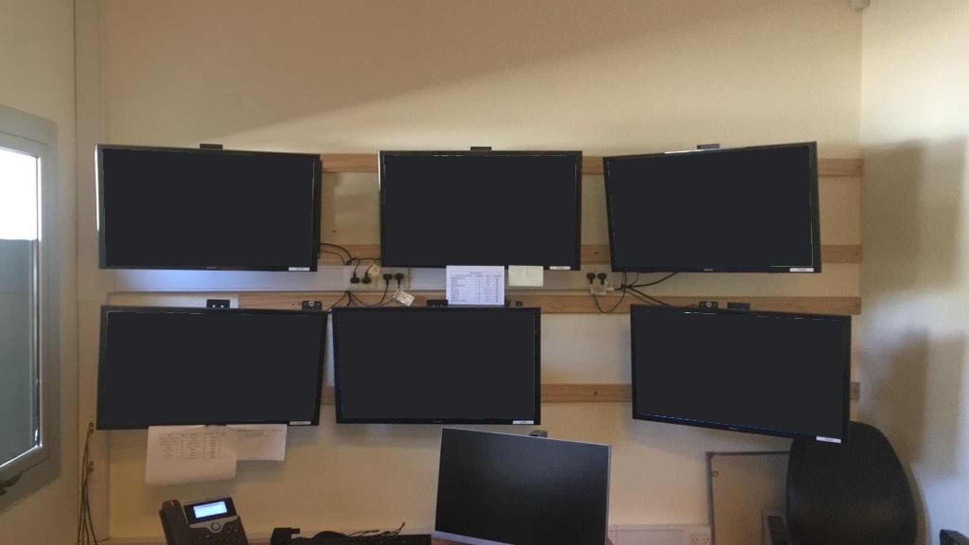
Érase una vez, la sala
Así empezamos…

Slide 5


Así empezamos…
  Sala NoC
  Monitoreo en RT
  (Totco, Pason)
  Reportes Manual
  Datos dispersos

Slide 6
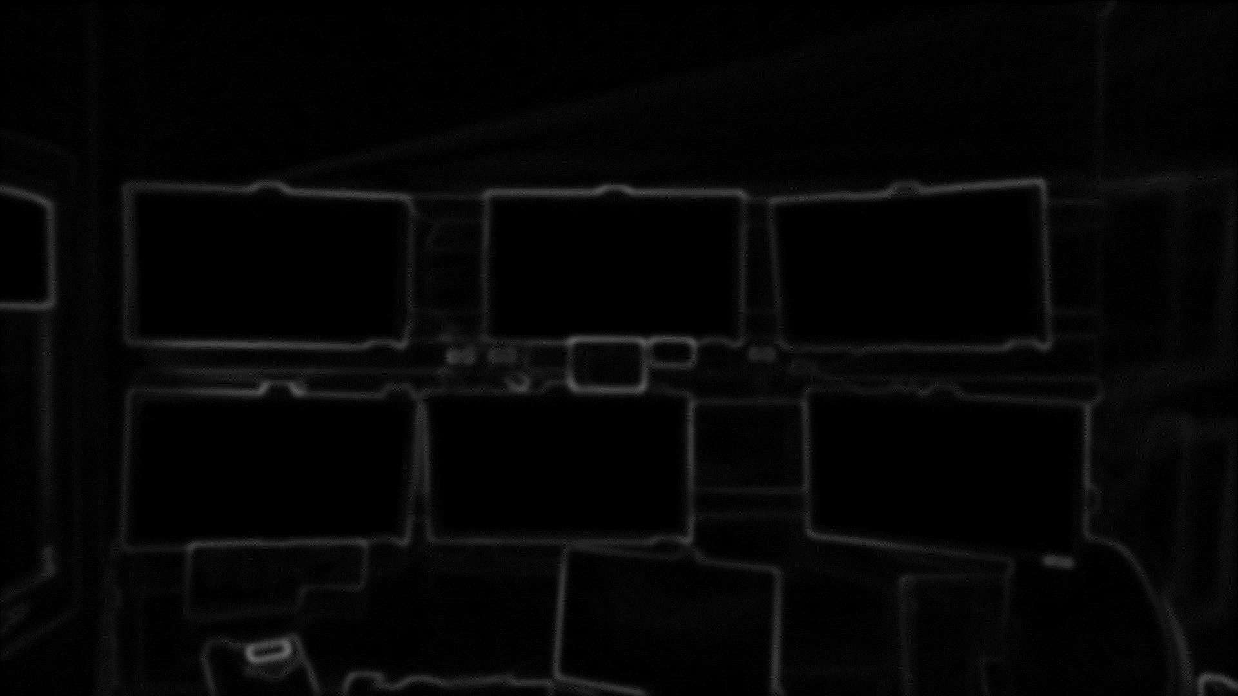
Así empezamos…
PANDEMIA
PANDEMIA
PANDEMIA

Slide 7
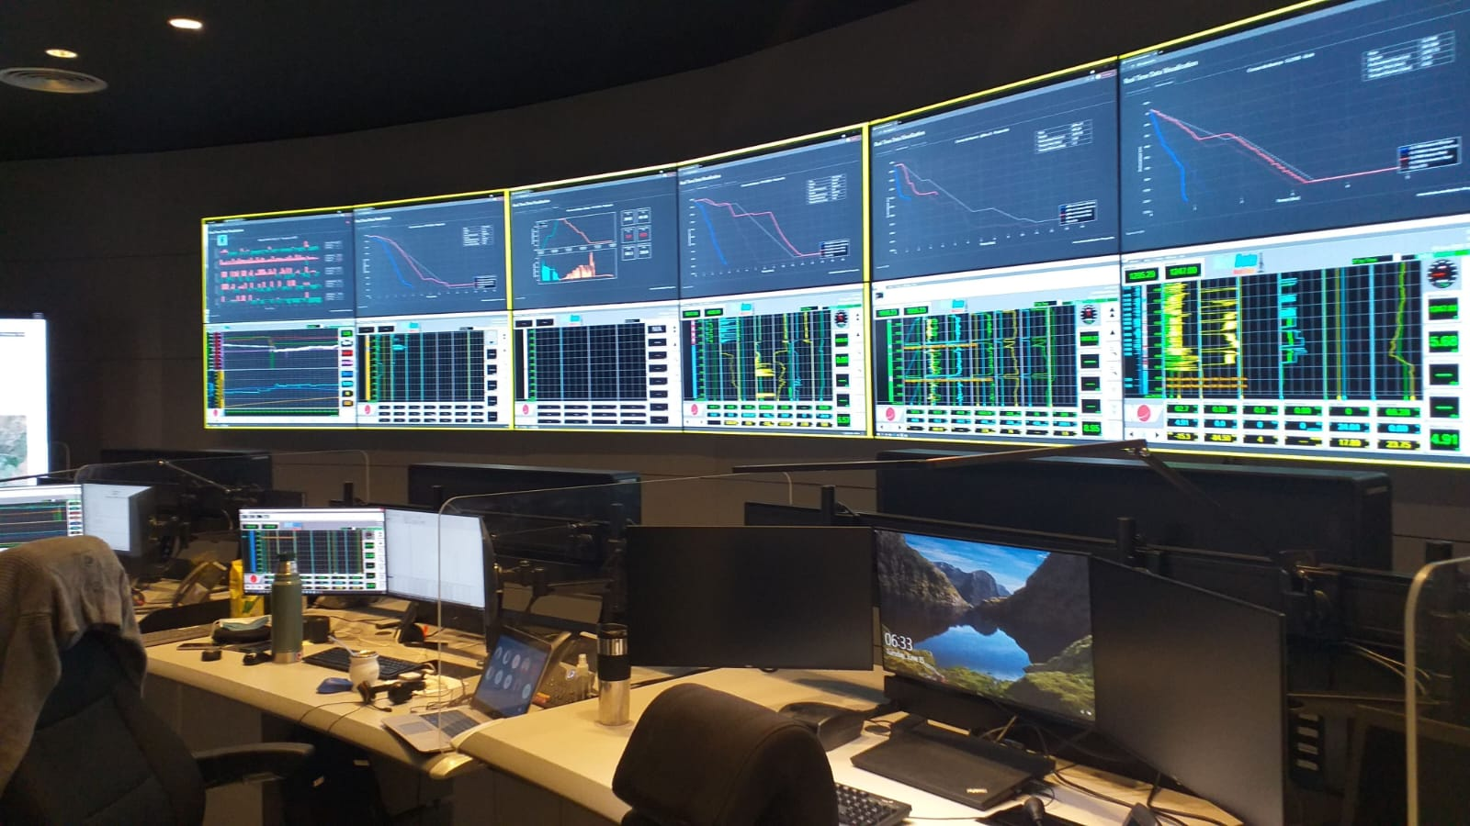
Así empezamos…
    Transformación
  Python/
  Monitoreo Integral/
  Apps
  propias/
  ML/
  Desarrollos
  Acelerados
  Reportes
  Automáticos

Slide 8
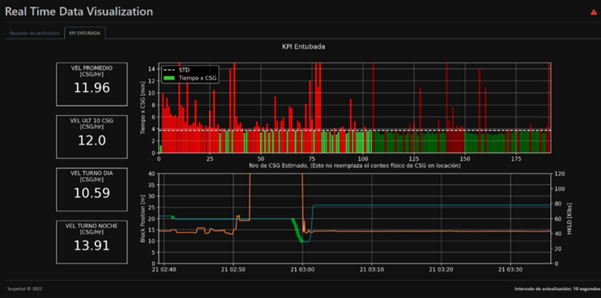
Así empezamos…

Slide 9
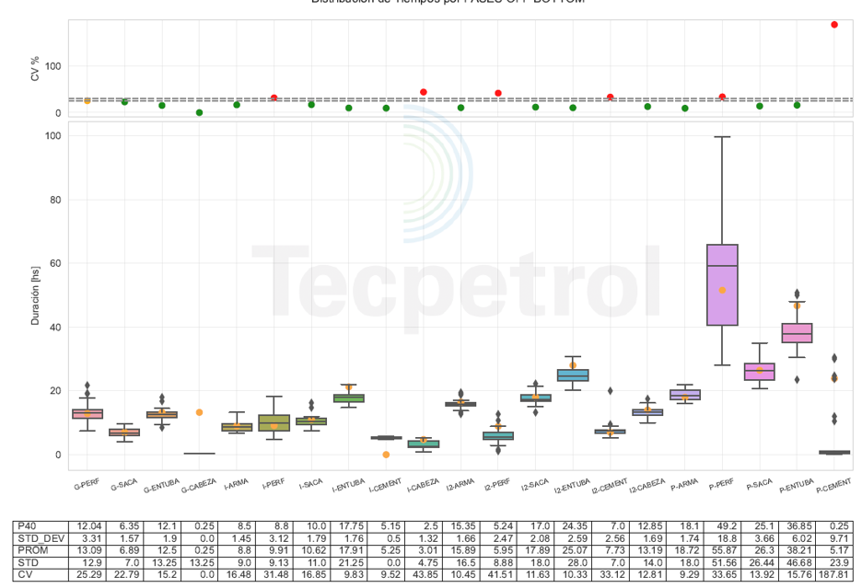
Así empezamos…

Slide 10
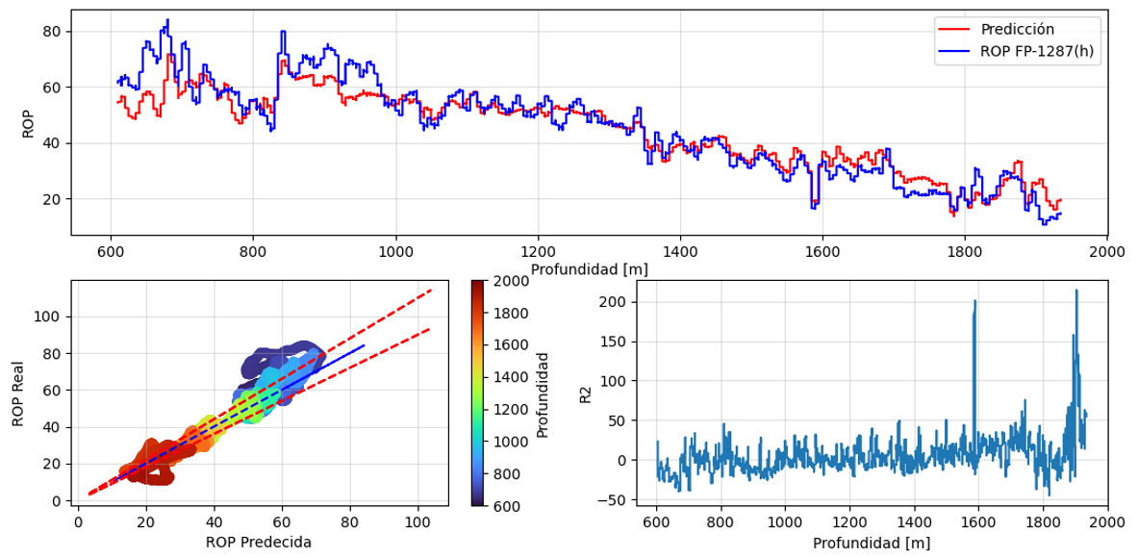
Así empezamos…

Slide 11
Así empezamos…
    Transformación

Slide 12
    Transformación
    Transformación

Slide 13
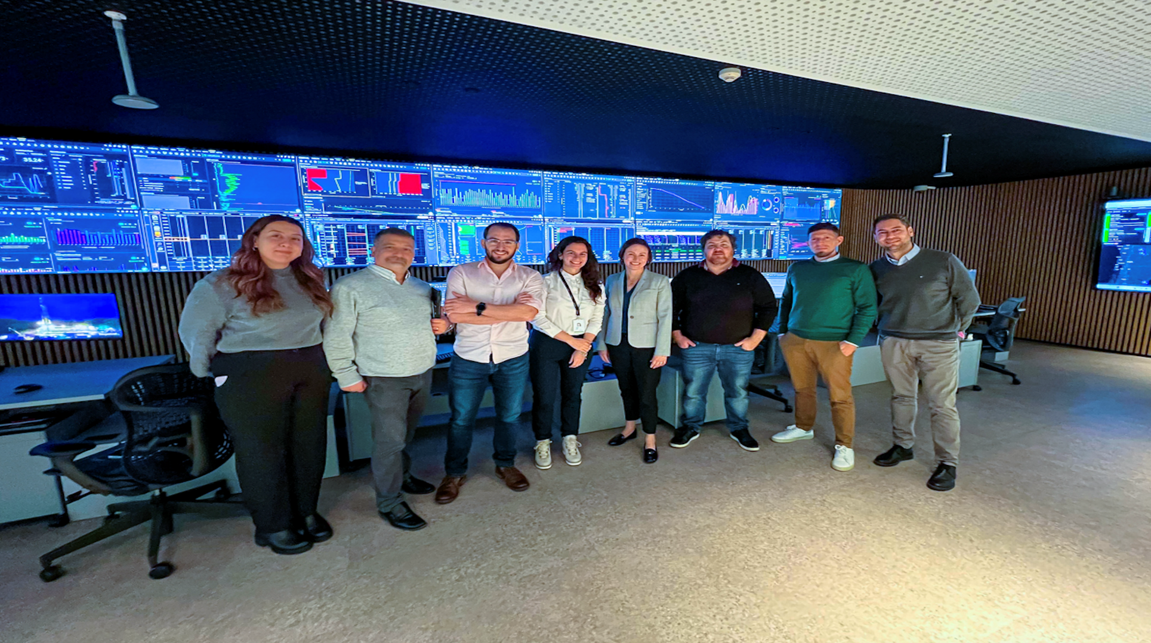
    Transformación

Slide 14

    Transformación
    Transformación
  Innovación
  Tecnológica
  Centralización
  Del conocimiento
  Automatización

